Slide 1
组会汇报
神经网络基础知识学习
汇报人：陈驰
日期：2023年10月23日

Slide 2



1. 神经网络基础知识
第一部分
3

Slide 3
1. 神经网络基础知识
第一部分
Neural network 神经网络
什么是神经元
神经元如何连接在一起

Slide 4
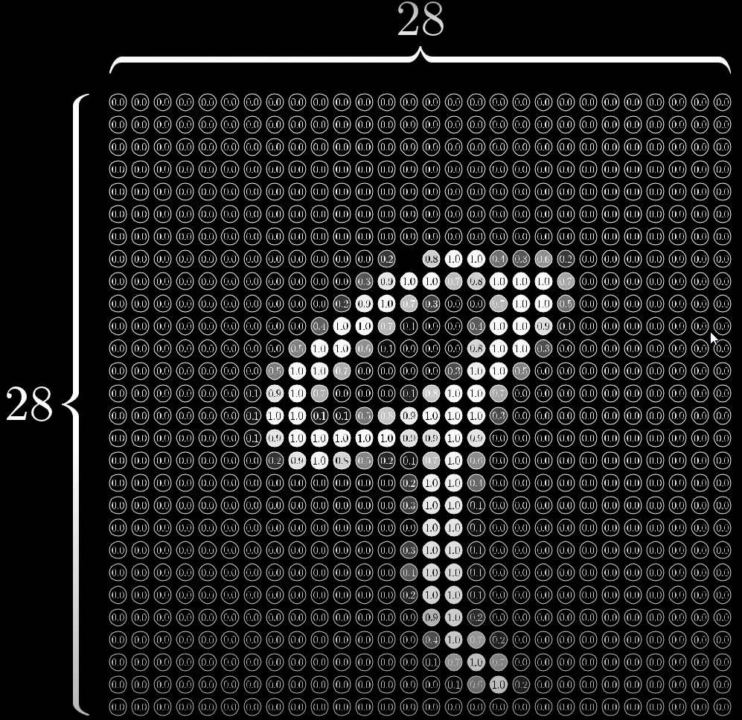
1. 神经网络基础知识
第一部分
神经元就是装载着一个0-1数字的容器

Slide 5
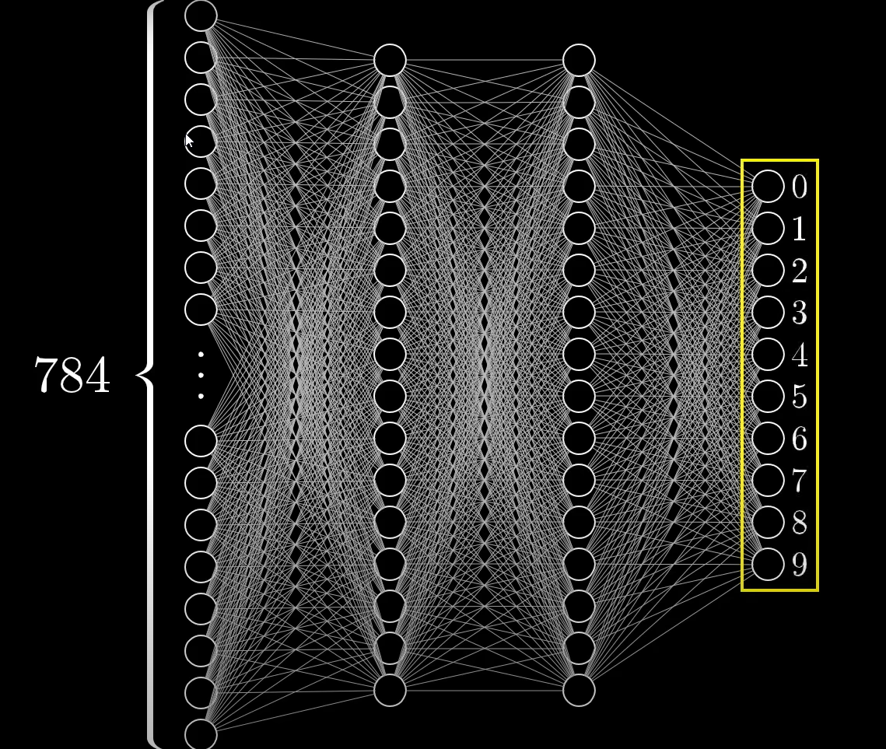
1. 神经网络基础知识
第一部分
经过神经网络的处理，对于一幅图像输入，应当能判断其最大概率是哪一个数字。

Slide 6
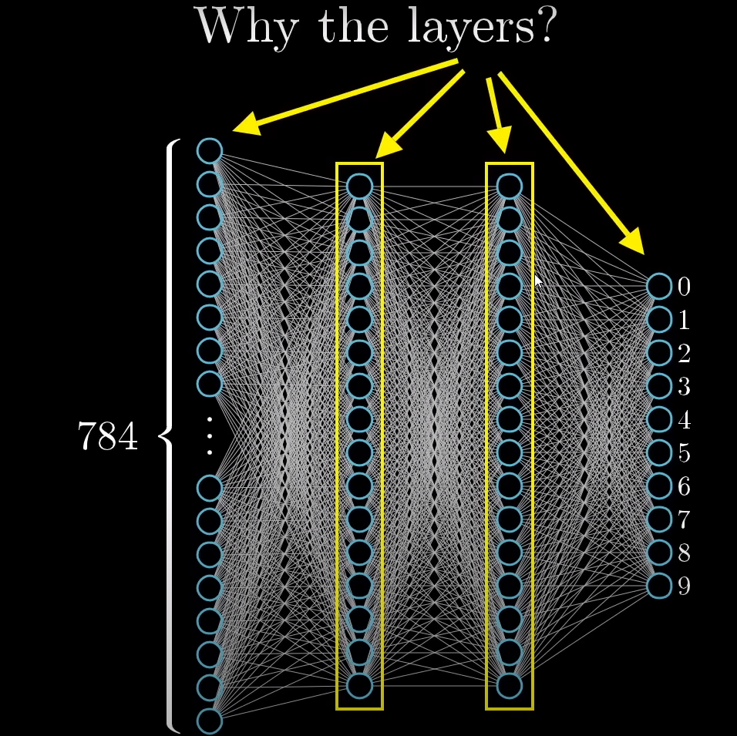
1. 神经网络基础知识
第一部分

Slide 7


1. 神经网络基础知识
第一部分

Slide 8
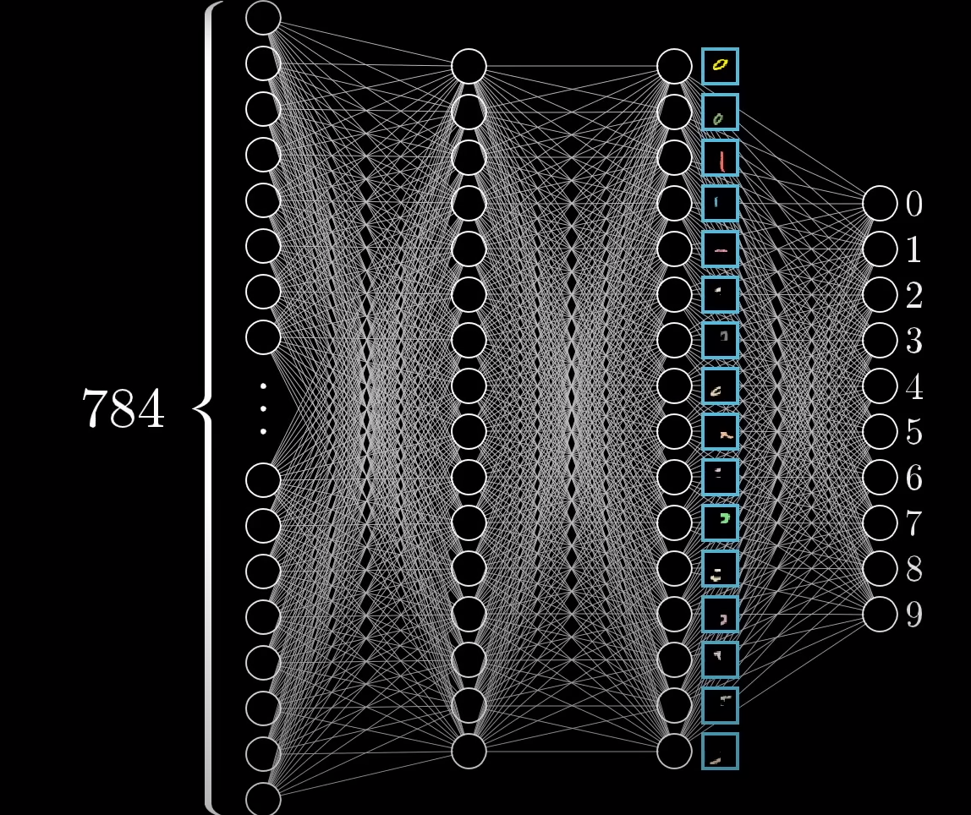
1. 神经网络基础知识
第一部分

Slide 9
谢谢！
汇报人：陈驰
日期：2023年10月23日

